Slide 1
Koululaisen lepo ja uni
Marko Tanskanen
marko.tanskanen@jamsa.fi
Liikkuva koulu -hanketyöntekijä

Slide 2


Aluksi pieni kilpailu!
Muodostakaa 2-4 hengen ryhmiä
Ladatkaa älypuhelimelle Kahoot!-sovellus tai menkää nettisivulle kahoot.it
Kirjoittakaa aloitussivulle näyttämäni PIN-koodi
Tehdään tietovisa seisten ryhmittäin!

Slide 3
Lepo ja uni
Ihminen käyttää suunnilleen kolmasosan ajastaan nukkumiseen.
Kehittyminen, kasvaminen ja myös liikunnasta palautuminen edellyttävät riittävää nukkumista ja lepäämistä.
Liian lyhyt tai katkonainen yöuni huonontaa muistamista, oivaltamista ja tiedon sekä taitojen oppimista niin opiskelussa kuin harrastuksissakin.
Univaje lisää myös tapaturmien ja onnettomuuksien määrää keskittymiskyvyn heikentyessä.
Koulu/Työ
Vapaa-aika
Nukkuminen

Slide 4
Unentarve
Riittävä uni on hyvinvoinnillemme yhtä tärkeää kuin monipuolinen ravinto ja säännöllinen liikunta. Suurin osa 14-vuotiaista tarvitsee 8−10 tuntia unta joka yö.
  Uni auttaa pysymään henkisesti virkeänä ja terveenä.
  Päivällä opitut tiedot ja taidot siirtyvät unen aikana muistijäljiksi aivoihin.
  Nuorelle uni on tärkeä voimapankki, sillä jo pelkästään fyysinen kasvu vaatii unta.
Fyysinen ja psyykkinen ponnistelu lisää unen tarvetta.
Illalla tulisi varata riittävästi aikaa nukkumiseen ja ennen nukkumaan menoa pitäisi olla aikaa myös rauhoittumiselle.
Uni
Ravinto
Liikunta

Slide 5

Unenpuutteen vaikutukset
Kun ihminen nukkuu noin viisi vuorokautta yhtäjaksoisesti liian vähän, olotila vastaa yhden promillen humalaa tai yhtäjaksoista 24-tunnin valvomista.
Pitkäaikainen unen puute sen sijaan vaikuttaa jo moniin eri perustoimintoihin:
  Keskittymiskyky, muisti ja oppiminen heikkenee.
  Tapaturmien ja onnettomuuksien riski kasvaa.
  Paino nousee ruokahalun kasvaessa.
  Turhaantuu ja tulee helposti pahantuuliseksi.
  Uupuu helposti. Ei jaksa liikkua.
  Vastustuskyky heikkenee (flunssaherkkyys, masennus).

Slide 6

Terve koululainen – uni ja lepo
https://youtu.be/UYl5hNw4GCk

Slide 7
Unen eri vaiheet
Uni voidaan jakaa viiteen erilaiseen vaiheeseen sen mukaan, miten syvää uni on ja miten elimistö unen aikana toimii.
Jotta kaikki unen vaiheet ehtivät tapahtua riittävän useasti, suositellaan 8 h unta.
  Kevyen unen aikana alkaa elimistön toimintakyvyn palautuminen.
  Syvän unen aikana tapahtuu suurin osa oppimisesta ja palautumisesta. Syvän unen aikana erittyy myös eniten kasvuhormonia, mikä on tärkeää nuoren fyysiselle kasvulle.
  Vilke- eli REM-unessa (rapid eye movement) on sekä pinnallisen että syvän unen ominaisuuksia, ja sen aikana tapahtuu suurin osa unien näkemisestä. REM-unen aikana aivot järjestävät päivän tapahtumia ja tallentavat harjoiteltuja taitoja ja opiskeltua tietoa.
  Normaalissa unessa on noin 5 % valveilla oloa. Herääminen muutaman kerran yössä on normaalia, jos nukahdamme uudestaan noin 10 minuutissa.

Slide 8
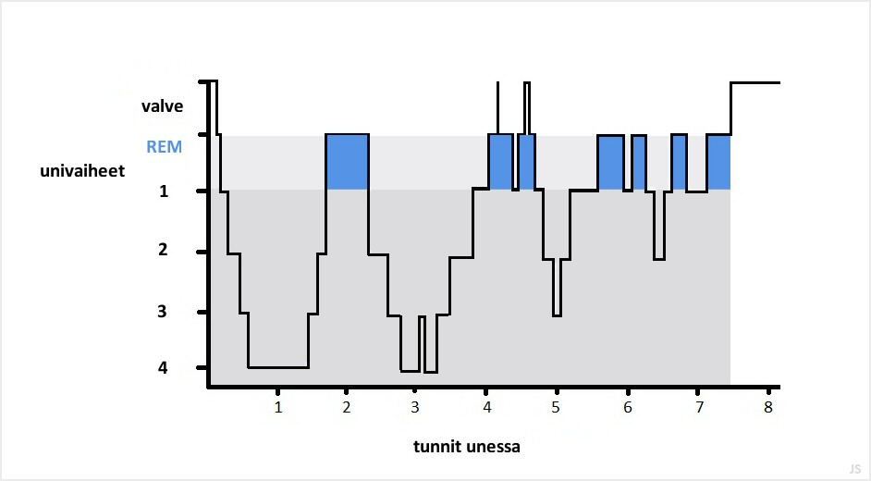

Slide 9

vuorokausirytmi
Yksi hyvän unen mittareista on sen säännöllisyys.
  Hyvästä vuorokausirytmistä kertoo se, että aamulla herää vaivattomasti ja illalla nukahtaa helposti.
Vuorokausirytmiämme tahdistaa erityisesti valo-pimeärytmi ja melatoniinihormoni, jota erittyy pimeän aikaan.
Moni nuori korvaa kouluviikolla kertynyttä univelkaa pitkillä viikonloppu-unilla. Myöhään nukutut viikonloppuaamut voivat vaikeuttaa sunnuntai-iltana nukkumaan menoa ja unirytmi siirtyy.

Slide 10
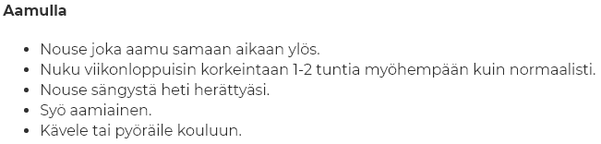
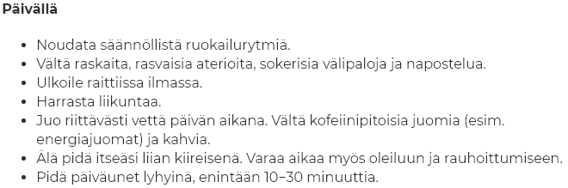
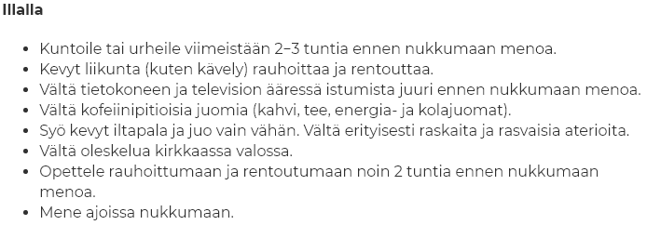

Slide 11
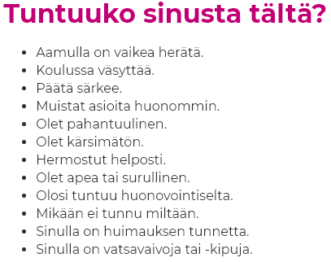
Unen tarpeen tunnistaminen
MITÄ TOIMENPITEITÄ ?

